Slide 1
전력 수요 예측 모델 비교
IoT 플랫폼과 IoT 장치설계 과제

Slide 2
데이터셋 분석
2006년 12월 16일 17시 24분부터 2010년 11월 26일 21시 2분까지 약 4년간 1분씩 수집된 데이터
크기 : 216,075,259 row
출처 : University of California at Irvine(UCI) Macining Learning Repository
Column | Desc
Date | Dd/mm/yyyy 형식 날짜
Time | Hh:mm:ss 형식 시간
Global_active_power | 가정용 분당 평균 유효 전력(KW)
Global_reactive_power | 가정용 분당 평균 무효 전력(KW)
Voltage | 분 평균 전압(V)
Global_intensity | 가정용 분당 평균 전류 강도(A)
Sub_metering_1 | 에너지 보조 계량1번(Wh)
Sub_metering_2 | 에너지 보조 계량2번(Wh)
Sub_metering_3 | 에너지 보조 계량3번(Wh)

Slide 3
데이터를 확인하고 결측치를 제거한 후, 학습 데이터와 테스트 데이터를 분리함
구간 | 설명
파일 불러오기 | 시계열 텍스트 데이터를 pandas로 읽어옴
전처리 | 결측치 제거 + 실수형 변환 + 시간 인덱스 설정
리샘플링 | 1일 단위 평균 전력 사용량 생성
데이터 분할 | 앞 80%: 학습 / 뒤 20%: 테스트 용도
# 데이터 로드 및 전처리
file_path = 'household_power_consumption.txt＇ #데이터 읽기
Df = pd.read_csv(
file_path,
sep=＇;＇, #파일 구분자
parse_dates={＇Datetime＇: [＇Date＇, ＇Time＇]},
infer_datetime_format=True,
na_values=＇?＇, #?로 되어 있는 값은 결측치로 처리
low_memory=False # 메모리 경고 방지용 옵션
)
#컬럼을 실수형 으로 변환 하고 실패시 NaN으로 처리
Df[＇Global_active_power＇] = pd.to_numeric(df[＇Global_active_power＇], errors=＇coerce＇)
df.dropna(inplace=True) #위에서 생긴 결측값(NaN)을 제거
# 컬럼을 데이터프레임의 인덱스로 설정하여 시계열 데이터로 활용
df.set_index('Datetime', inplace=True)
# 일 단위 리샘플링
daily_power = df['Global_active_power'].resample('D').mean()
daily_power.dropna(inplace=True) #리샘플링 결과 중 NaN이 있을 수 있으므로 제거
# Train/Test 분할
#전체 일수 를 기준으로 80%는 학습용, 20%는 테스트용으로 구분
total_days = len(daily_power)
train_size = int(total_days * 0.8)
train = daily_power.iloc[:train_size] #시간 순서대로 앞뒤를 분리
test = daily_power.iloc[train_size:]

Slide 4
이 데이터를 시각화하거나, LSTM 등 모델에 넣기 위한 시퀀스를 만드는 작업
# 시퀀스 생성 함수 : LSTM, GRU 등 순환 신경망(RNN) 계열 모델은 일정한 길이의 시계열 데이터를 입력으로 받아 다음 값을 예측함
# window_size 일 만큼의 데이터를 입력(x), 그다믐날의 값을 정답(y)로 만드는 함수
def create_sequences(series, window_size):
X, y = [], []
for i in range(len(series) - window_size):
seq_x = series[i:i + window_size]
seq_y = series[i + window_size]
X.append(seq_x)
y.append(seq_y)
return np.array(X), np.array(y)
# 시퀀스 생성 및 정규화
scaler = MinMaxScaler()
train_scaled = scaler.fit_transform(train.values.reshape(-1, 1)) #학습 데이터 기준으로 스케일을 학습하고 변환
test_scaled = scaler.transform(test.values.reshape(-1, 1)) #1차원 배열을 2차원으로 변경
#시퀀스 데이터 생성 : 샘플 수, 7
Window_size = 7
X_train, y_train = create_sequences(train_scaled, window_size)
X_test, y_test = create_sequences(test_scaled, window_size)
#LSTM, GRU 모델에 맞게 3차원 형태로 변환 (입력 특성 수=1 하루 평균 전력)
X_train = X_train.reshape((X_train.shape[0], window_size, 1))
X_test = X_test.reshape((X_test.shape[0], window_size, 1))
# 모델 성능 평가 함수 : 모델의 예측 성능을 평가하고 결과를 출력
def evaluate_model(y_test, y_pred, scaler, name="Model"):
#정규화된 결과를 원래 단위(실제 전력 단위)로 되돌림
y_test_inv = scaler.inverse_transform(y_test.reshape(-1, 1))
y_pred_inv = scaler.inverse_transform(y_pred)
#NaN 값을 제거하기 위한 마스킹 처리
mask = ~np .isnan(y_test_inv).flatten() & ~np.isnan(y_pred_inv).flatten()
y_test_clean = y_test_inv[mask]
y_pred_clean = y_pred_inv[mask]
#RMSE, MAE를 계산, RMSE는 큰 오차에 더 민감하고, MAE는 평균적인 오차 크기를 보여줌
rmse = np.sqrt(mean_squared_error(y_test_clean, y_pred_clean))
mae = mean_absolute_error(y_test_clean, y_pred_clean)
print(f"✅ {name} RMSE: {rmse:.3f}, MAE: {mae:.3f}")
return y_test_clean, y_pred_clean

Slide 5
# LSTM 모델
def train_lstm():
model = Sequential([
LSTM(64, activation='relu', input_shape=(window_size, 1)), #64개의 유닛을 가진 LSTM 레이어, 시계열 학습에 특화된 순환신경망(RNN 계열)
Dense(1) #다음 날 전력 수요(1개 값) 예측
])
model.compile(optimizer='adam', loss='mse’) #학습 최적화, 평균 제곱 오차로 학습
model.fit(X_train, y_train, epochs=20, batch_size=16, validation_split=0.1, verbose=0) #학습 데이터의 10%를 검증용으로 사용
y_pred = model.predict(X_test)
return evaluate_model(y_test, y_pred, scaler, "LSTM")
# GRU 모델 : LSTM보다 구조가 간단하지만 비슷한 성능을 냄
def train_gru():
model = Sequential([
GRU(64, activation='relu', input_shape=(window_size, 1)),
Dense(1)
])
model.compile(optimizer='adam', loss='mse')
model.fit(X_train, y_train, epochs=20, batch_size=16, validation_split=0.1, verbose=0)
y_pred = model.predict(X_test)
return evaluate_model(y_test, y_pred, scaler, "GRU")

Slide 6
# CNN 모델
def train_cnn():
model = Sequential([
Conv1D(filters=64, kernel_size=3, activation='relu', input_shape=(window_size, 1)), #시계열의 연속적인 패턴(예: 주기성, 이상점)을 포착
Flatten(), #CNN 출력을 완전연결층(Dense)에 입력하기 위해 1차원으로 변환
Dense(50, activation='relu’), #비선형 조합 → 최종 예측값
Dense(1)
])
model.compile(optimizer='adam', loss='mse')
model.fit(X_train, y_train, epochs=20, batch_size=16, validation_split=0.1, verbose=0)
y_pred = model.predict(X_test)
return evaluate_model(y_test, y_pred, scaler, "CNN")
# Transformer 모델 : 입력을 받아 다중 자기 주의(Multi-Head Attention) 레이어 적용
def train_transformer():
input_layer = Input(shape=(X_train.shape[1], 1))
x = LayerNormalization()(input_layer) #학습 안정성 향상
attn_output = MultiHeadAttention(num_heads=2, key_dim=2)(x, x)
x = Add()([x, attn_output]) #residual connection (Transformer의 핵심 구조)
x = LayerNormalization()(x)
x = GlobalAveragePooling1D()(x) #전체 시퀀스를 평균 내어 하나의 벡터로 요약 (Pooling)
x = Dense(32, activation='relu')(x) #Dense Layer로 예측
x = Dropout(0.1)(x)
output_layer = Dense(1)(x)
model = Model(inputs=input_layer, outputs=output_layer)
model.compile(optimizer='adam', loss='mse')
model.fit(X_train, y_train, epochs=20, batch_size=16, validation_split=0.1, verbose=0)
y_pred = model.predict(X_test)
return evaluate_model(y_test, y_pred, scaler, "Transformer")

Slide 7
모델 구조 요약
• LSTM: 순환 구조로 시간 의존성을 모델링. 장기 기억 유지에 강점
• GRU: LSTM과 유사하나 더 간단한 구조. 계산량 감소
• CNN (1D): 시계열 데이터를 1차원 커널로 추출. 국소적인 패턴 인식에 유리
• Transformer: Self-Attention 기반. 긴 거리의 의존 관계 파악에 우수
성능 비교 해석
• Transformer 모델이 가장 낮은 RMSE/MAE를 보여 가장 우수한 성능
• LSTM과 GRU는 유사한 성능
• CNN은 상대적으로 낮은 성능
→ 시계열의 장기 의존성 학습이 중요한 경우 Transformer 구조가 적합

Slide 8
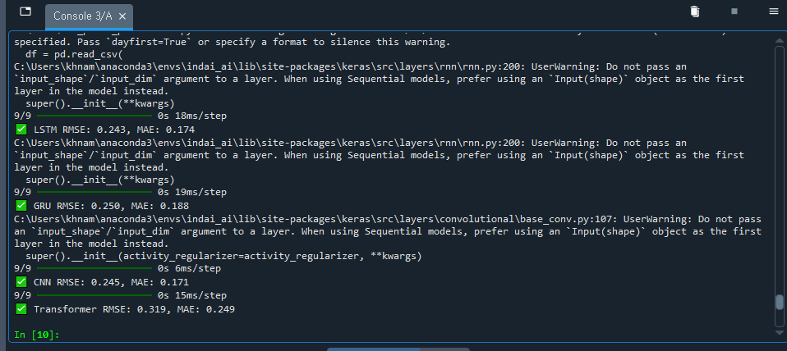
모델별 성능 비교 (RMSE / MAE)
모델 RMSE MAE
LSTM 0.243 0.174
GRU 0.250 0.188
CNN 0.245 0.171
Transformer 0.319 0.249

